Slide 1
Kennistafel Aandachtsgebieden
Miranda Mesman, RIVM
Miranda.Mesman@rivm.nl
11 februari 2021

Slide 2
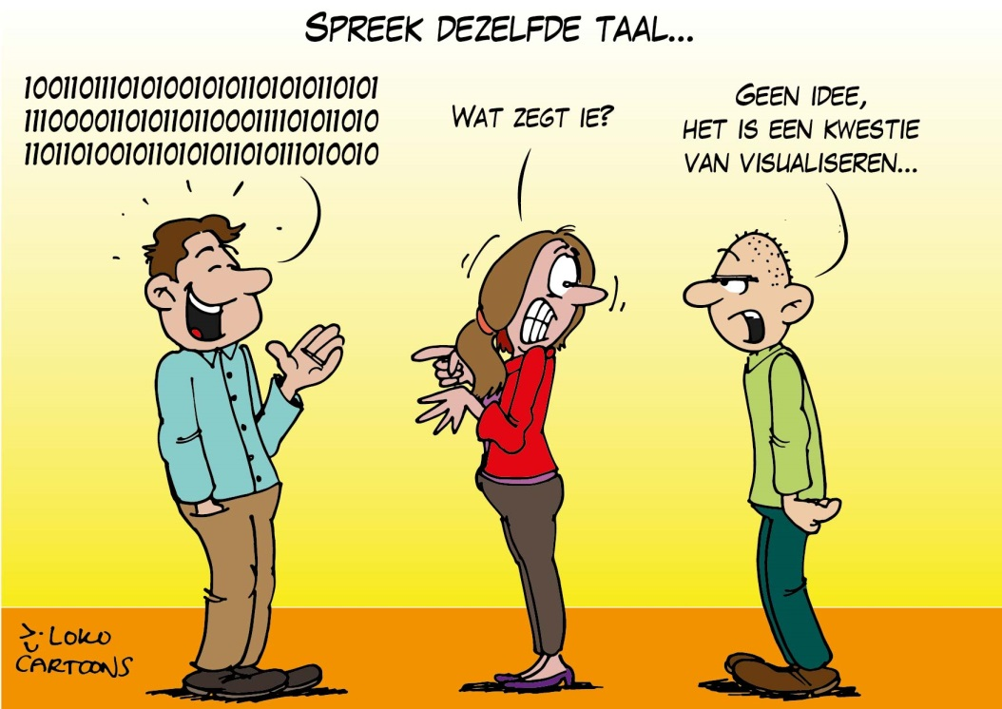
Inhoud
Waarom een Atlas Leefomgeving?
Waar gaat de Atlas Leefomgeving over?
Casus aandachtsgebieden (fictief)
Notes:
Boodschap:
Overheden zijn verplicht milieuinformatie irt gezondheid en veiligheid actief te delen met burgers. De vorm is vrij. Ruim 10 jaar geleden is gekozen voor een website met kaartinformatie met achtergrondinformatie.
Atlas Leefomgeving toont deze informatie van nationale en decentrale overheden.

Slide 3
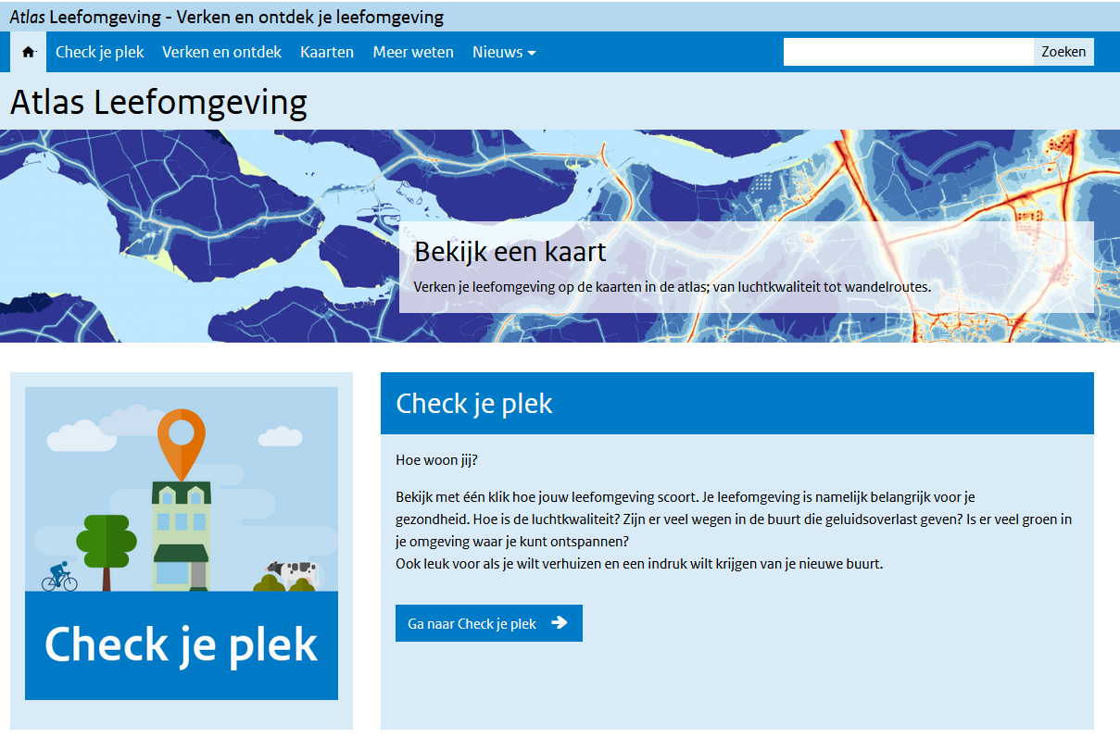
Verdrag van Aarhus, 1998
Verdrag betreffende: toegang tot informatie, inspraak in besluitvorming en toegang tot de rechter inzake milieuaangelegenheden
Notes:
Boodschap:
Overheden zijn verplicht milieuinformatie irt gezondheid en veiligheid actief te delen met burgers. De vorm is vrij. Ruim 10 jaar geleden is gekozen voor een website met kaartinformatie met achtergrondinformatie.
Atlas Leefomgeving toont deze informatie van nationale en decentrale overheden.

Slide 4
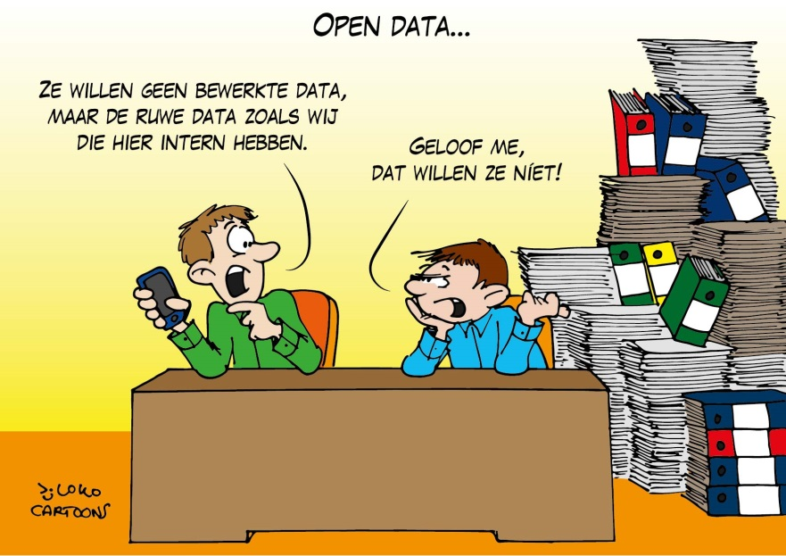
Kaders
Alle inhoud van de Atlas Leefomgeving heeft een link met gezondheid of veiligheid
Data bij de bron
Alle data staan ook op het Nationaal GeoRegister
Open data
Uitleg bij de kaarten essentieel
Handelingsperspectief voor burgers
Notes:
(uitgezonderd basiskaarten die nodig zijn om info te kunnen duiden)

Slide 5
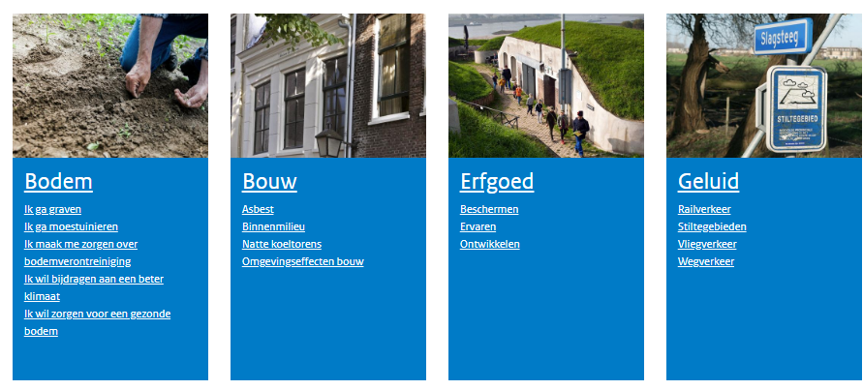
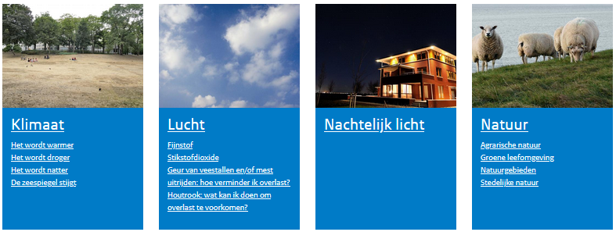
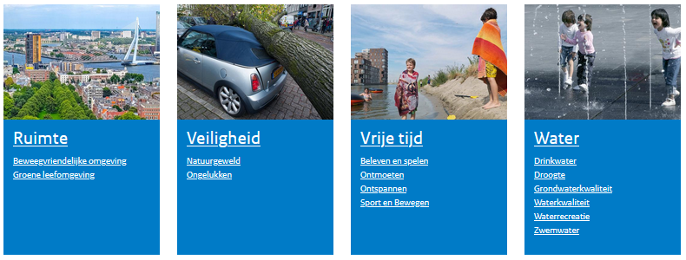
Thema’s

Slide 6
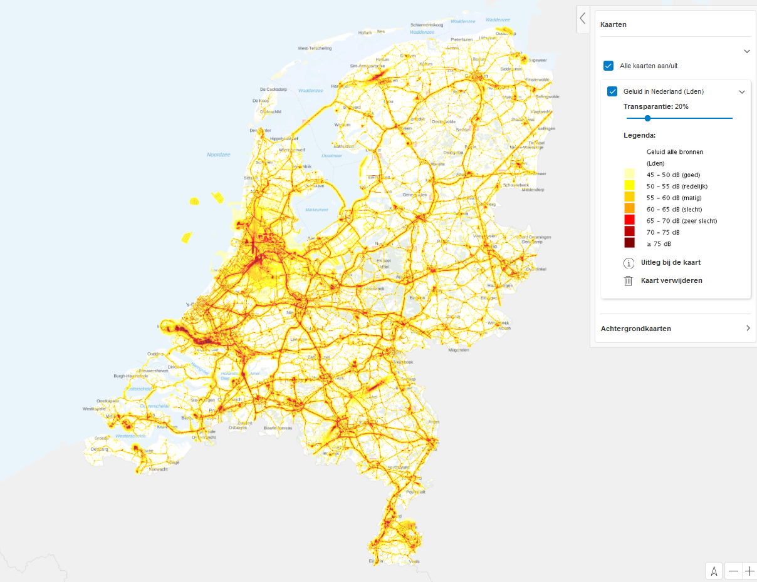
Notes:
Geluid in Nederland

Slide 7
Notes:
Geluid in Nederland

Slide 8
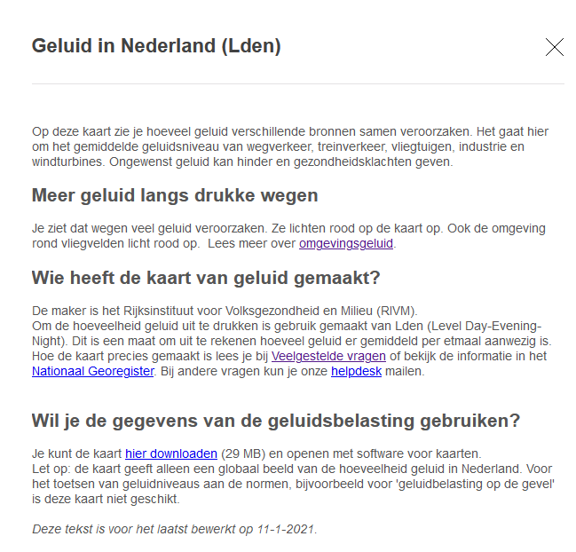
Notes:
Geluid in Nederland

Slide 9
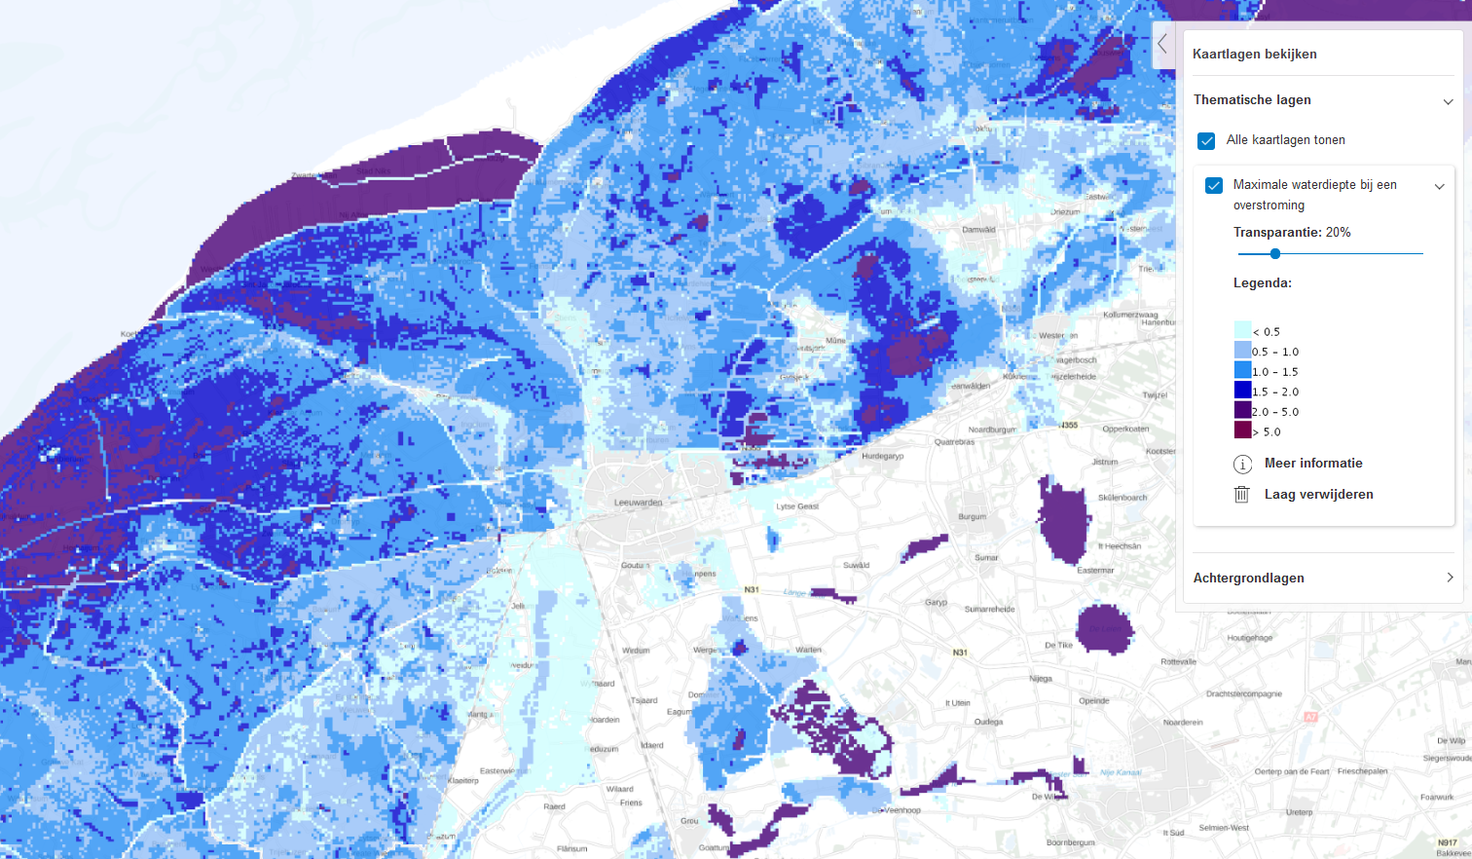
Thema Veiligheid
Notes:
Andere kaarten

Slide 10
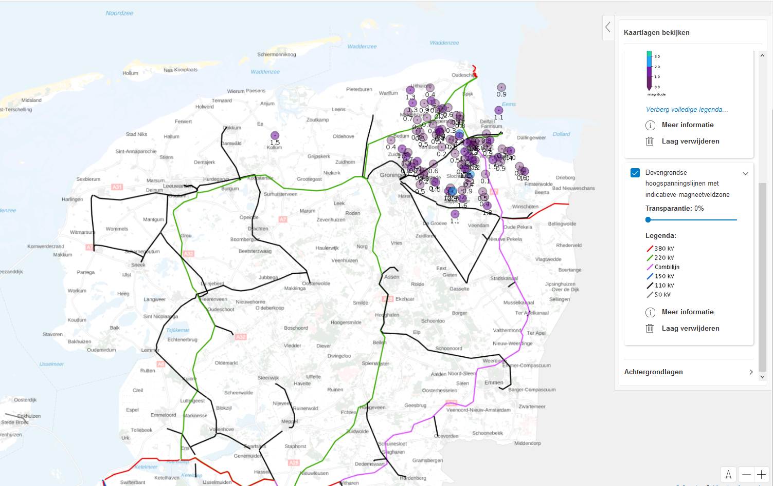
Thema Veiligheid
Notes:
Andere kaarten veiligheid momenteel helaas niet verkrijgbaar.

Slide 11
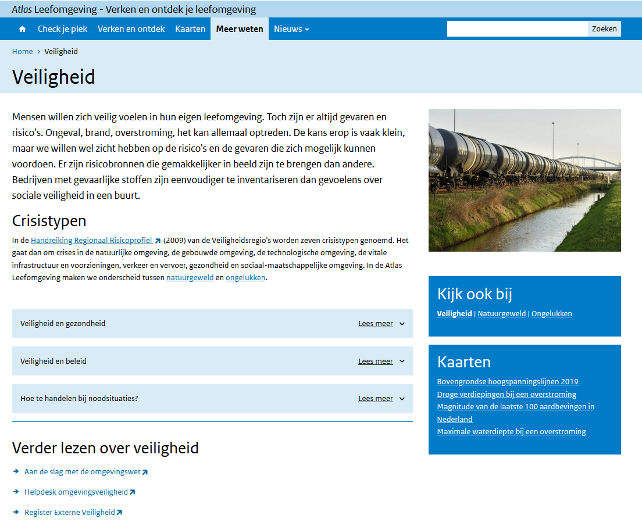
Thema’s

Slide 12
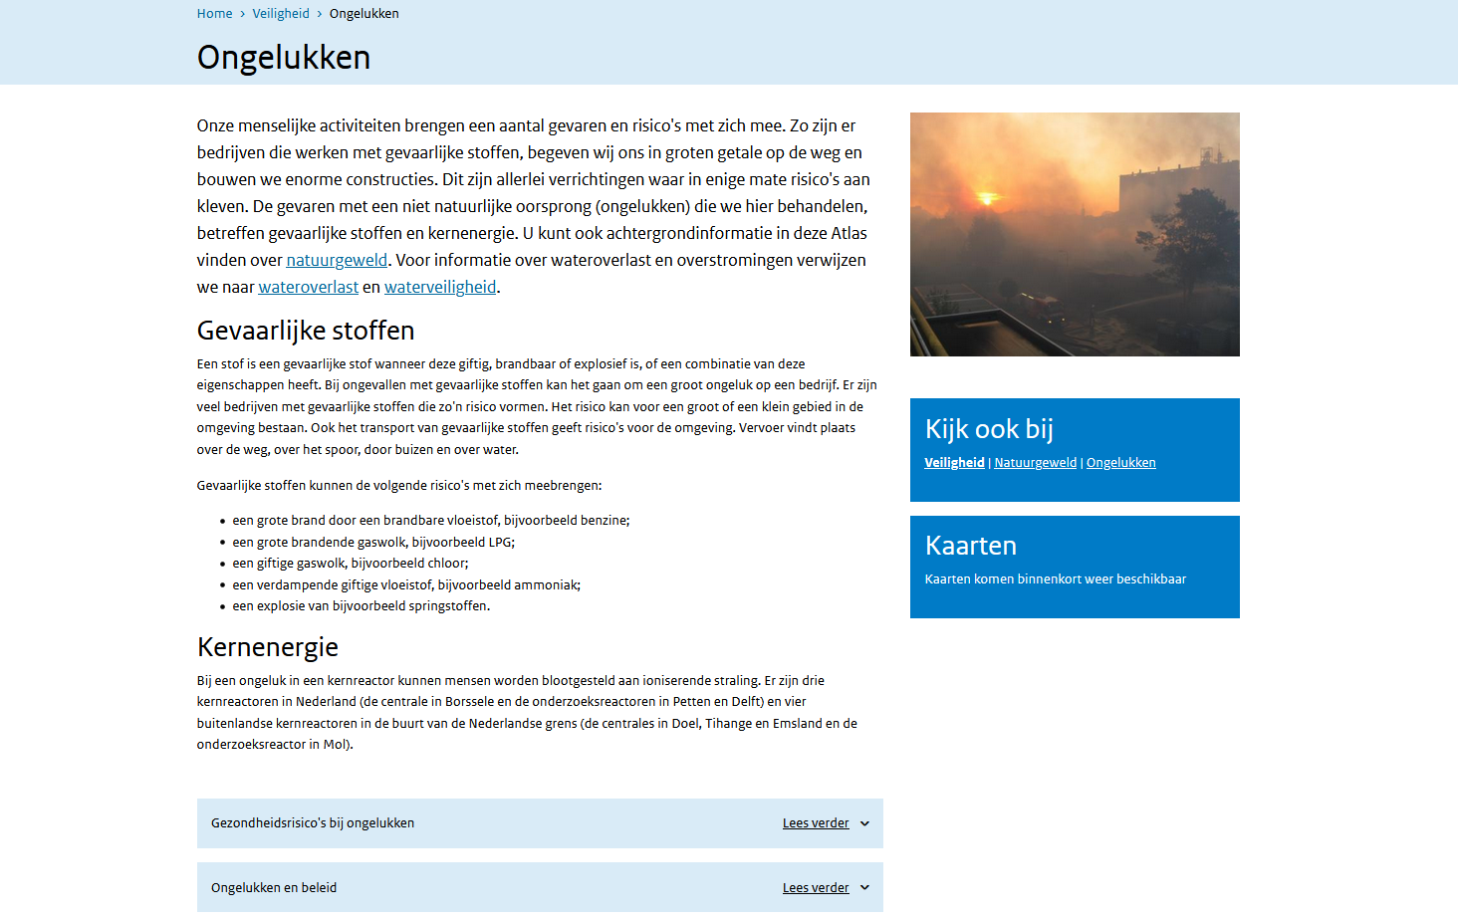
Thema’s

Slide 13
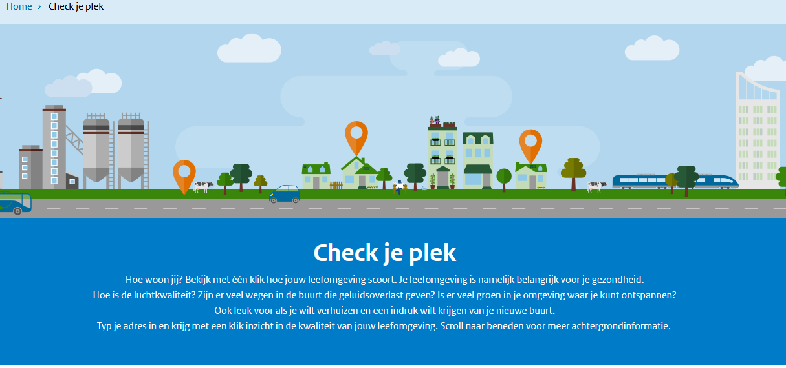
Notes:
Check je plek

Slide 14
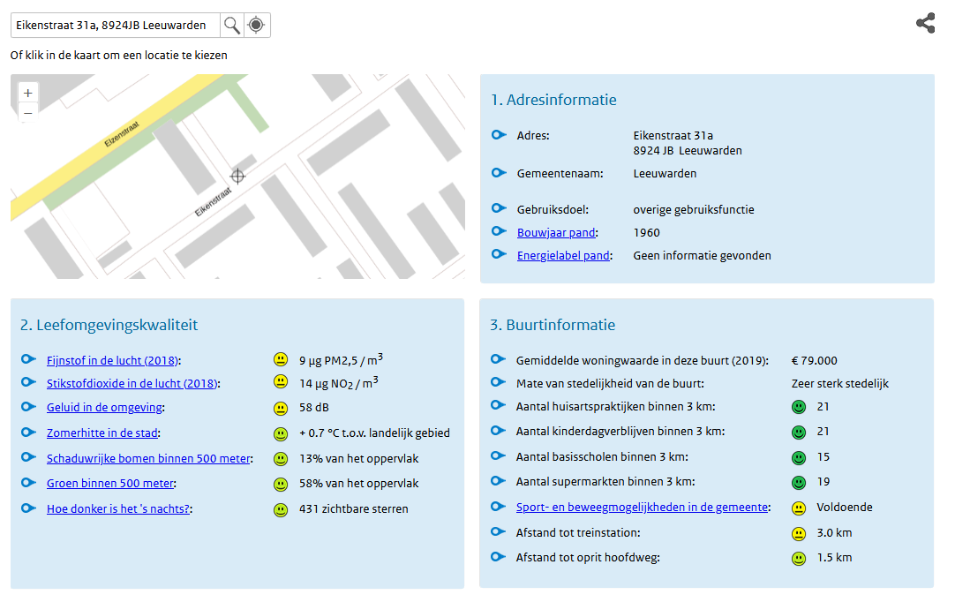
Notes:
Check je plek, als het REV straks operationeel is, dan is het ook mogelijk om hier data over veiligheid te ontsluiten. Hier de CJP voor Leeuwarden.

